Slide 1


Slide 2

Variables
Generación de variables estadísticas
Organización de las variables en una base de datos
Medidas de tendencia central
Promedio
Moda
Máximo, mínimo
Introducción a Stata
Importación de base de datos
Frecuencias
ESTUDIO CUANTITATIVO

Slide 3

Generación de variables
A
Identificar todas las posibles respuestas válidas
Asignarles un código único a cada una de las respuestas válidas
Determinar las indicaciones para cada pregunta
B
C

Slide 4
Generación de variables
Usted conoce lo que es un Sistema de Gestión de la Calidad
No responde
Sí
No
No sé
Usted conoce lo que es un Sistema de Gestión de la Calidad
1 Sí
2 No
98 No sabe
99 No responde

Slide 5
Generación de variables
¿Tiene algún medidor de satisfacción de sus clientes?
1 Sí
2 No
98 No sé
99 No responde
Tiene algún medidor de satisfacción de sus clientes. En caso de respuesta afirmativa.
Cada que tiempo lo hace
Pase a 3
¿Cada qué tiempo lo hace?
(99 si no sabe o no recuerda)
_______ _______
Años Meses

Slide 6
Generación de variables
¿Qué problemas tuvo cuando comenzó el proceso de cuenta propista?
1 Atraso en la documentación
2 No se entregó la licencia
3 Pago atrasado
4 Las visitas de inspección se dieron en tiempo
5 Otros
Marca con una cruz lo que aplique en su caso cuando comenzó el proceso de cuenta propista.
Atraso en la documentación
No se entregó la licencia
Pago atrasado
Las visitas de inspección se dieron en tiempo
Toso fluyo sin problemas
Otros
(Marque todas las que apliquen)

Slide 7
¿Cómo organizar las variables en una base de datos?
A
Asignar a cada variable un número único que la identifique
Cuando se trata de una pregunta multirespuesta, asignar una variable a cada opción.
Asignar un formato legible para cada variable
B
C

Slide 8
Generación de variables
1. Usted conoce lo que es un Sistema de Gestión de la Calidad
1 Sí
2 No
98 No sabe
99 No responde

Slide 9
Generación de variables
2. ¿Tiene algún medidor de satisfacción de sus clientes?
1 Sí
2 No
98 No sé
99 No responde
2a. ¿Cada qué tiempo lo hace?
(99 si no sabe o no recuerda)
_______ _______
Pase a 3
Años Meses

Slide 10
Generación de variables
3. ¿Qué problemas tuvo cuando comenzó el proceso de cuenta propista?
(Marque todas las que apliquen)
1 Atraso en la documentación
2 No se entregó la licencia
3 Pago atrasado
4 Las visitas de inspección se dieron en tiempo
5 Otros

Slide 11
Medidas de tendencia central
Promedio. También conocida como la media aritmética, se calcula sumando un grupo de números y dividiéndolo por el recuento de dichos números.
Moda. Es el valor con mayor frecuencia en una distribución de datos.
Mínimo. Es el valor más pequeño de un grupo de datos
Máximo. Es el valor más grande de un grupo de datos.
A
B
C
D

Slide 12
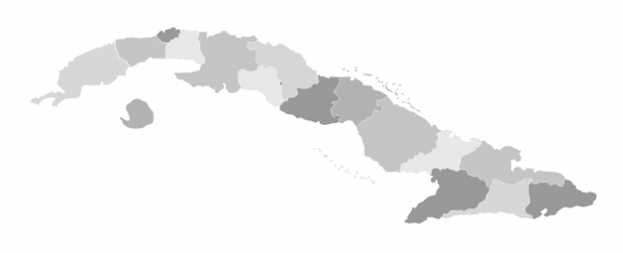
Tiempo promedio que tardaron en entregarle la licencia por provincias
(meses)
6
0
5
1
0
10
5
5
3
4
10
1
11

Slide 13


